Slide 1


Slide 2




Ridurre l’impatto degli shock asimmetrici
6 mil
Allocare efficientemente risorse limitate
2.7 mil
Ridurre gli sprechi
Famiglie vulnerabili
Famiglie
molto vulnerabili
Garantire la tenuta sociale

Slide 3




Una nuova generazione di politiche sociali
Dati, tecnologie e modelli
Stato
Azienda partner attuativo nell’erogazione del social subsidy
Aziende
Famiglie
Funzione di normalizzazione

Slide 4

Social Impact aiuta le istituzioni a rendere fruibili le misure sociali
Matching per attuare e amplificare le politiche di sostegno
Opting-out a vantaggio della solidarietà
Exception management per affinare progressivamente la gestione delle politiche

Slide 5
Un’applicazione
Lo shock inflattivo compromette i livelli essenziali di benessere
Lo stato incentiva il ruolo sociale delle imprese: welfare aziendale, Decreto Aiuti bis
Stima la composizione della popolazione aziendale per profili familiari e condizione economica
Le erogazioni a pioggia disperdono risorse e producono effetti inflattivi
Individua le categorie su cui concentrare le azioni di sostegno
Misura il fabbisogno delle famiglie
Pianifica e gestisce le azioni di sostegno, ottimizzando le risorse

Slide 6





Modelli e funzioni
Profilazione delle famiglie
Modello econometrico: scenari per profili familiari
A
B
Misurazione della vulnerabilità
Simulazioni per pianificare le politiche
Fattori specifici
Scoring
Attuazione
Dati su aziende e famiglie
Stima del fabbisogno
+
Feedback loop

Slide 7
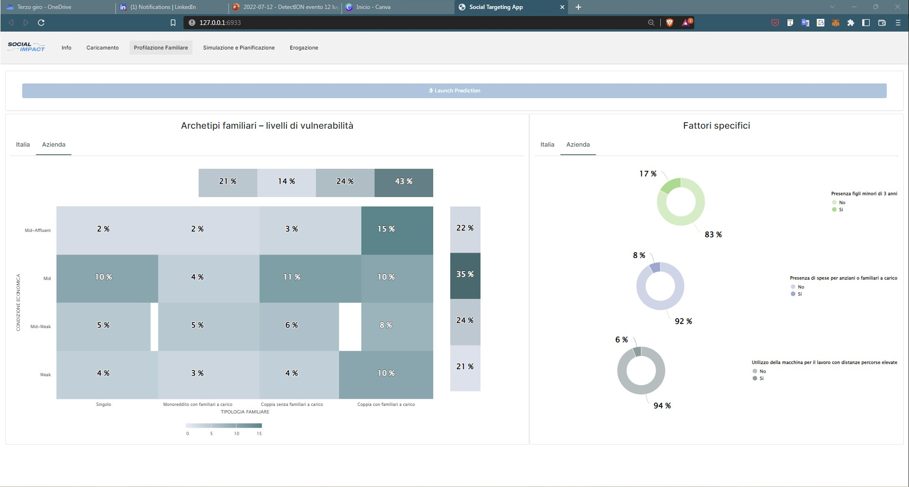
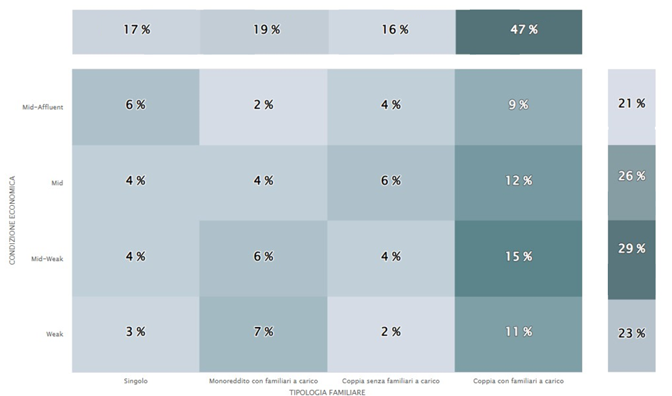
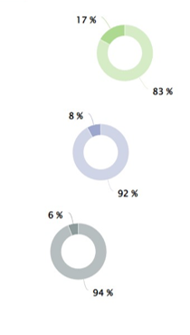
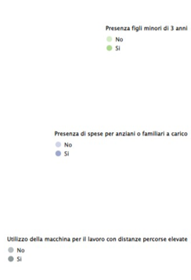

Slide 8
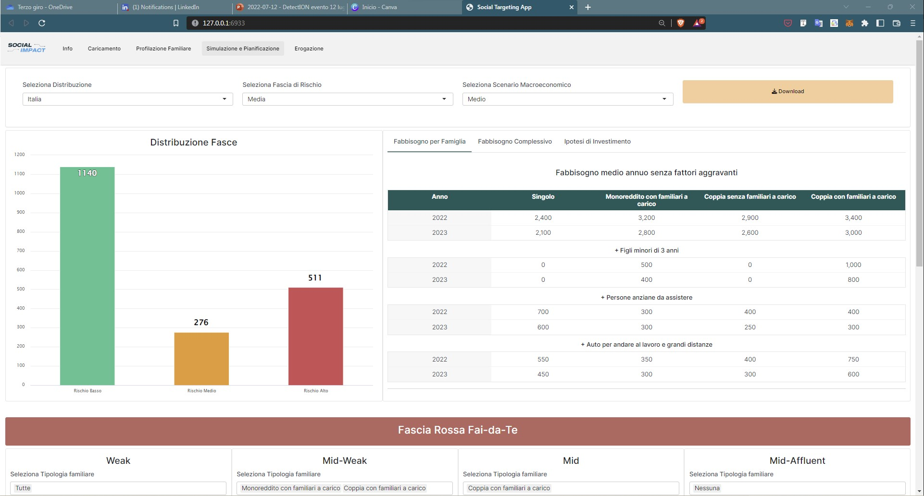

Slide 9
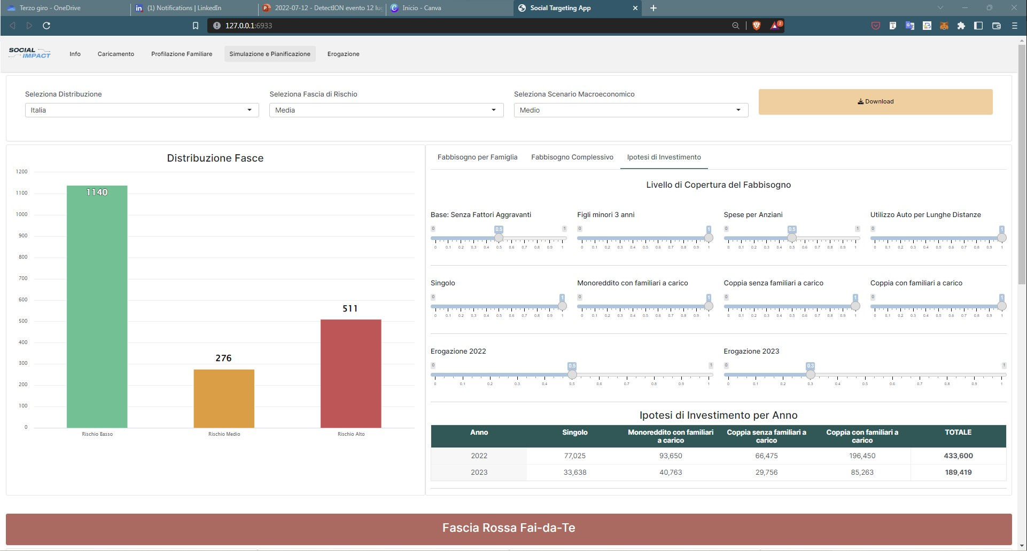

Slide 10


Slide 11




Application form collector
90% Ricevuto
90% Completato
Campagne attive: 3
Nuovi messaggi: 0
Monitoraggio compilazione questionari
Cerca il bando
Copertura delle opportunità
Effettua ricerche sulla piattaforma per trovare il bando più in linea con le tue esigenze.
3.000.000
#Riparto
1.500.000
NOME BANDO
STATO
0
Mar - 22
Giu - 22
Ott - 22
Dic - 22
Ott - 22
Mar - 23
Avviso pubblico #Riparto:
percorsi di welfare aziendale per agevolare il rientro al lavoro delle madri, favorire la natalità e il work-life balance
APERTO
Target individuato
Opting out
Risorse liberate
Numero di soggetti in perimetro
Numero di soggetti
Importi da redistribuire
300
7
25
Avviso pubblico #Conciliamo:
fondi sono destinati a interventi che promuovano un welfare su misura per le famiglie e per migliorare la qualità della vita di mamme e papà lavoratori
CHIUSO
CHIUSO
ESPANDI
ESPANDI
ESPANDI

Slide 12

Da POLICY TRADIZIONALI…
… a POLICY DINAMICHE DATA DRIVEN
Impiego massivo di risorse
Risorse
Focalizzazione della spesa
Copertura insufficiente del fabbisogno
Efficacia
Copertura risolutiva per i profili più impattati dagli shock
Aggravio della spesa pubblica
Sussidiarietà
Valorizzazione dell’impatto sociale delle imprese
Decisioni di spesa con verifica a consuntivo
Apprendimento
Decisioni supportate da simulazioni e feedback continui

